Slide 1

Especialistas en Tecnologia & Software a la Medida
Propuesta de Servicios de
Desarrollo de Software a la Medida
Transformacion digital, e-commerce, seguridad informatica y soluciones cloud
para empresas que quieren crecer en la economia digital colombiana.
JH
Jhonnatan Hernandez Medina
AC
Alejandro Chaparro Reyes
Ing. Industrial | Gerente Comercial | Certificado ISO 27001
Ing. Sistemas | PhD Gestion Tecnologica | Full-Stack Senior
Email: softhardgsm@gmail.com
Email: alejandrochreyes2@gmail.com
WhatsApp: 304 592 8793
WhatsApp: 313 308 2905
Web: outiltech.co
Web: outiltech.co/portafolio
Dir: Cra 2A No 18A-52, Bogota D.C.
GitHub: github.com/alejandrochreyes2

Slide 2
01
Quienes Somos
OUTILTECH - Desde 2018
M
MISION
Firma de consultoria tecnologica especializada en transformacion digital, seguridad informatica, analisis forense y desarrollo de software empresarial a la medida.
Brindar servicios especializados en seguridad informatica, auditoria, analisis forense digital, microelectronica, recuperacion de datos y desarrollo de software a la medida.
Nuestro equipo combina ingenieria de software (Angular 21, .NET 8, microservicios) con una vision estrategica de negocio impulsada por gestion de la innovacion y cumplimiento de estandares ISO 27001.
Ayudamos a empresas a proteger su informacion e identificar vulnerabilidades con enfoque etico y orientado a resultados.
Nuestra trayectoria:
2018
2020
2021
2023
2026
V
VISION
Fundacion
Ciberseg.
Microelect.
Aliado Est.
Software
Ser una empresa reconocida a nivel nacional por excelencia en seguridad informatica, analisis forense, software a la medida y soluciones tecnologicas avanzadas.
8+
500+
99%
24/7
Destacarnos por confianza, innovacion y capacidad de resolver problemas complejos — el aliado tecnologico de Colombia y Latinoamerica.
Anos de
experiencia
Clientes
atendidos
Satisfaccion
cliente
Soporte
continuo
Seguridad
Precision
Etica Prof.
Innovacion
Excelencia

Slide 3
02
Portafolio de Servicios
Todo lo que necesitas para digitalizarte, protegerte y crecer
EC
E-Commerce Profesional
SW
Software a la Medida
ISO
Seguridad & ISO 27001
Tienda online completa: catalogo, carrito, checkout, pasarela de pagos (Wompi, Nequi, PSE), panel admin y dashboard en tiempo real. Caso real: outiltech.co — 114 productos, lanzado en 36 dias.
Plataformas empresariales, ERP, CRM, sistemas de gestion de inventario, modulos especificos para tus procesos. Angular 21 + .NET 8 + microservicios + despliegue en la nube.
Auditoria interna del SGSI, diagnostico de vulnerabilidades, ethical hacking, analisis forense digital con validez legal. Jhonnatan certificado en ISO 27001.
$ Desde $19.500.000 COP
$ $175.000/hora
$ Consultoria a la medida
FOR
Analisis Forense Digital
OPS
DevOps & Cloud
PWA
Apps Web Progresivas
Recuperacion y analisis de evidencia digital para procesos judiciales o corporativos. Recuperacion de datos en dispositivos criticos, especialmente ecosistema Apple.
Configuracion de servidores (Hetzner, Azure, Oracle), Docker, Coolify, CI/CD con GitHub Actions, Cloudflare CDN, Terraform. Migracion y optimizacion de infraestructura.
Aplicaciones instalables en Android/iOS sin app store. Notificaciones push, funcionamiento offline, integracion con IA y APIs externas. Diseño responsive mobile-first.
$ Diagnostico gratuito
$ $175.000/hora
$ Desde $8.000.000 COP
Cra 2A No 18A-52, Bogota | outiltech.co | softhardgsm@gmail.com | alejandrochreyes2@gmail.com

Slide 4
03
Metodologia de Trabajo
Proceso agil con entregables reales cada semana — siempre sabras el avance de tu proyecto
01
02
03
04
DESC
DEV
QA
ENT
Descubrimiento
Desarrollo
Pruebas & QA
Entrega & Soporte
3-5 dias
Sprints semanales
3-5 dias
Soporte 15 dias
Reunion de requisitos, analisis de procesos actuales, definicion de alcance, arquitectura propuesta y presupuesto detallado sin costo.
Entregas semanales funcionales. Demo al final de cada sprint. Codigo en GitHub desde el dia 1. Comunicacion constante via WhatsApp.
Pruebas end-to-end con Postman (24+ requests), revision de seguridad, configuracion del servidor de produccion y pruebas de carga.
URL funcionando en produccion, 15 dias de soporte correctivo gratuito, manuales tecnicos y de usuario, acta de entrega firmada y 100% del codigo fuente entregado.
Codigo 100% tuyo | Demos semanales | 15 dias soporte post-entrega | Documentacion completa | Precios fijos acordados

Slide 5
04
36
Ultimo Caso de Exito: OutilTech E-Commerce
De cero presencia digital a plataforma completa en produccion — https://outiltech.co
ANTES: El comercio no tenia NINGUNA presencia digital — cero pagina web, cero plataforma. Perdia clientes a diario frente a competidores con e-commerce.
36
114
$20M
99.9%
dias
prods.
COP
uptime
para lanzar la plataforma completa
en catalogo con variantes y precios
proyecto firmado y entregado 2026
Hetzner + Coolify + Cloudflare
ENTREGABLES DEL PROYECTO
> 114 productos: catalogo, carrito, filtros por marca y categoria
> AppSheet para gestion de inventario sin codigo
> Pasarela Wompi (tarjeta + PSE) + Nequi QR + Daviplata
> HTTPS + Cloudflare CDN + Hetzner VPS + Coolify
> Dashboard admin en tiempo real con Supabase
> 13 documentos tecnicos y comerciales completos
> 3 microservicios .NET 8 + API Gateway YARP
> 30 horas de capacitacion y soporte incluidas
> Autenticacion JWT con roles Admin / Vendedor / User
> CI/CD automatizado con GitHub Actions
> EmailJS: confirmaciones automaticas de pedidos
> Coleccion Postman con 24 tests de API verificados

Slide 6
05
Modelos de Servicio y Precios Referenciales
Precios en COP sin IVA | Pago 50% al iniciar / 50% al entregar | Reunion inicial GRATIS
* MAS SOLICITADO
# FLEXIBLE
> MENSUAL
E-COMMERCE PROFESIONAL
DESARROLLO A LA MEDIDA
SOPORTE Y MANTENIMIENTO
$19.500.000
$175.000
$1.750.000
COP — proyecto completo
COP / hora | minimo 10 horas
COP / mes | contrato minimo 3 meses
✓ Catalogo de productos con carrito de compras
✓ Funcionalidades adicionales a medida
✓ 30 horas mensuales de soporte y mantenimiento
✓ Integracion pasarelas de pago (Wompi, Nequi, PSE)
✓ Integraciones con APIs externas (IA, ERP, CRM)
✓ Respuesta garantizada en maximo 4 horas
✓ Dashboard de gestion de pedidos e inventario
✓ Modulos especificos para su negocio
✓ Monitoreo de servidores y disponibilidad 24/7
✓ Panel de usuarios y roles (Admin / Vendedor)
✓ Consultoria tecnica y arquitectura de software
✓ Backups automaticos de base de datos
✓ Despliegue en produccion con HTTPS
✓ Plataformas de gestion, reservas, agendamiento
✓ Actualizaciones de seguridad y parches
✓ 30 horas de soporte post-entrega incluidas
✓ Apps web progresivas instalables (PWA)
✓ Optimizaciones de rendimiento
✓ Documentacion tecnica y de usuario completa
✓ Componentes reutilizables en Angular + .NET
✓ Acceso a codigo y despliegues de emergencia
✓ Codigo fuente 100% del cliente
✓ Soporte tecnico por horas acordadas
✓ Reunion mensual de seguimiento y planificacion
NOTA: Todos los proyectos incluyen 15 dias de soporte post-entrega sin costo y la transferencia completa del codigo fuente y accesos a la infraestructura.

Slide 7
06
Garantias y Compromisos
Su tranquilidad y el exito de su proyecto son nuestra prioridad
COD
Codigo Fuente 100% Suyo
DOC
Documentacion Exhaustiva
Al finalizar el proyecto usted recibe el codigo fuente completo, sin licencias ni restricciones. Es el unico dueno de la propiedad intelectual. Entregamos GitHub, accesos y credenciales de produccion.
Entregamos manuales de usuario y tecnicos, coleccion de pruebas Postman (24+ requests), documentacion de la API (Swagger), guia de despliegue y acta de entrega firmada.
PLZ
Cumplimiento de Plazos
SOP
Soporte Post-Entrega Garantizado
El trabajo se entrega en el tiempo acordado, con demos funcionales al cierre de cada sprint. Cualquier cambio en el alcance se documenta y se acuerda previamente con usted.
Acompanamiento garantizado durante los primeros 15 dias posteriores al lanzamiento para corregir cualquier falla sin costo adicional. Disponibles via WhatsApp en horario laboral.
SEG
Seguridad y Confidencialidad
ESC
Escalabilidad y Futuro
Firmamos NDA (Acuerdo de Confidencialidad) antes de iniciar. Aplicamos estandares de seguridad ISO 27001, HTTPS, CORS, RBAC y hash de contrasenas en todos los proyectos.
Construimos con arquitecturas modernas (microservicios, cloud nativo) que permiten crecer sin reescribir. Puede ampliar funcionalidades cuando su negocio lo necesite, con o sin nosotros.
No somos simplemente un proveedor de servicios. Somos el equipo que te respalda cuando la continuidad de tu negocio esta en juego. — Equipo Outiltech

Slide 8
07
Proximos Pasos
Listo para transformar su negocio?
OUTILTECH
Agende una reunion inicial gratuita de 30 minutos
y construyamos algo que realmente marque la diferencia.
Tecnologia que transforma
> E-Commerce Profesional
1
Agende una reunion de 30 min sin costo por WhatsApp o email
> Software a la Medida
2
Analizamos su proyecto y le enviamos propuesta en 48 horas
> Seguridad & ISO 27001
> Analisis Forense Digital
3
Acordamos alcance y presupuesto. Firma de contrato y NDA
> DevOps & Cloud
> Apps Web Progresivas (PWA)
4
Iniciamos. Primer entregable funcional en la primera semana
> Integracion de IA
> Capacitacion y Consultoria
Jhonnatan Hernandez Medina
Alejandro Chaparro Reyes
Cra 2A No 18A-52, Bogota
outiltech.co
304 592 8793 / 305 780 4236
Gerente Comercial | ISO 27001
Full-Stack Senior | PhD Gestion Tecnologica
Email: softhardgsm@gmail.com
Email: alejandrochreyes2@gmail.com
WA: 304 592 8793
WA: 313 308 2905
outiltech.co
outiltech.co | github.com/alejandrochreyes2

Slide 9
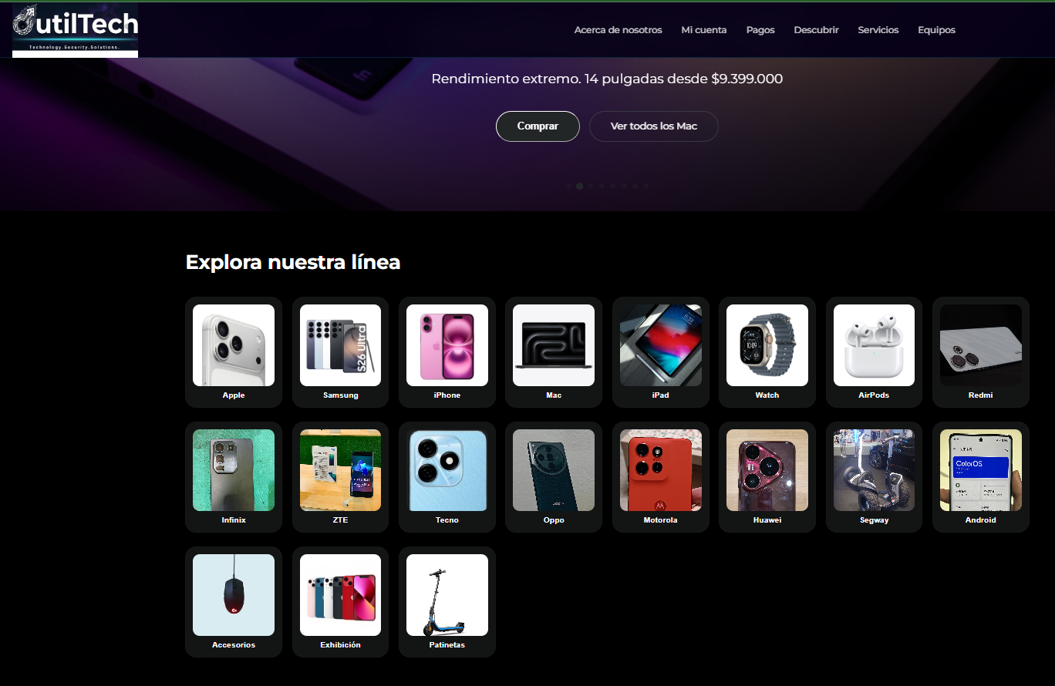
08
MOCKUP 1 DE NUESTRA PAGINA PRINCIPAL
outiltech.co

Slide 10
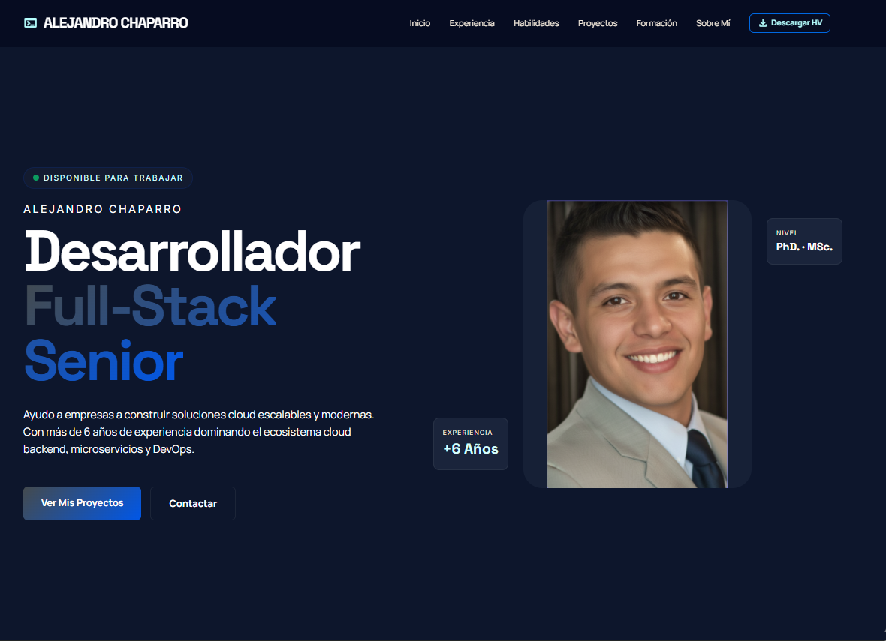
09
MOCKUP 2 PORTAFOLIO WEB
outiltech.co

Slide 11
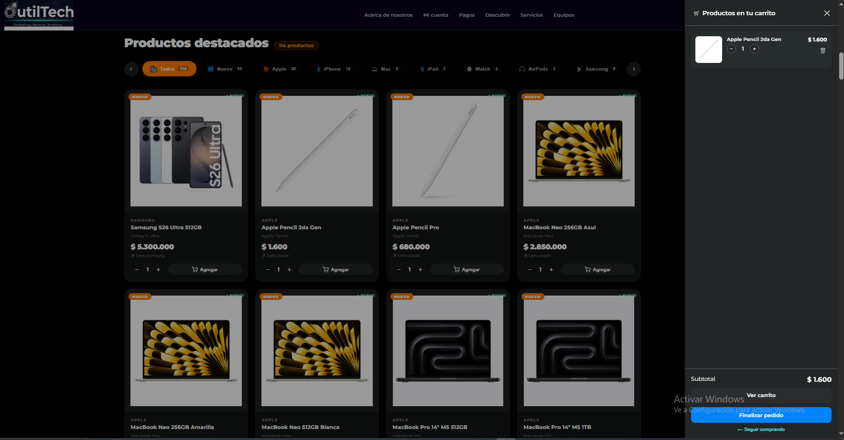
10
MOCKUP 3 TIENDA ECOMMERCE CARRITO DE COMPRA
outiltech.co

Slide 12
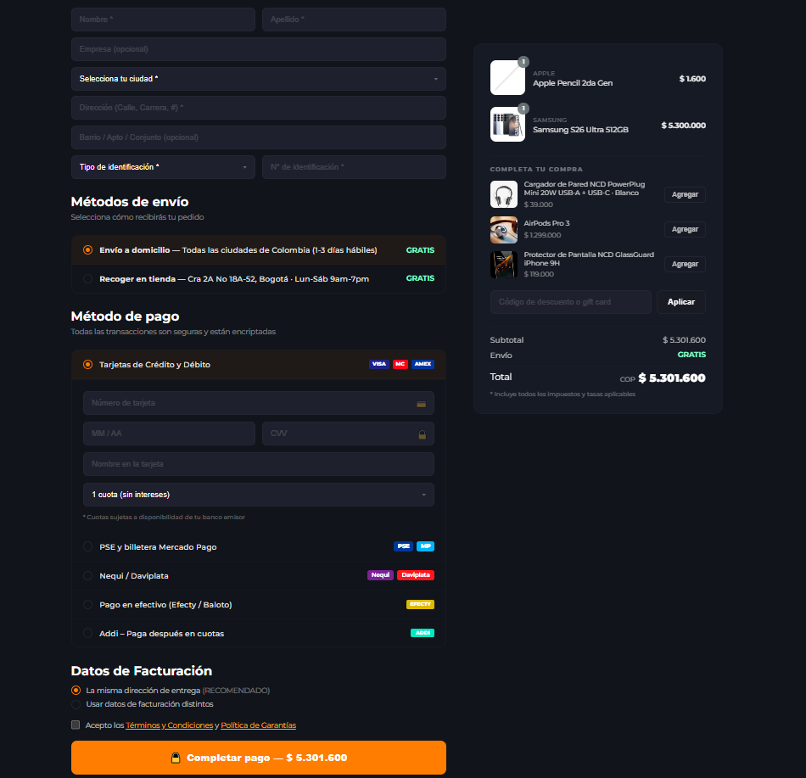
11
MOCKUP 4 PASARELA DE PAGOS
outiltech.co

Slide 13
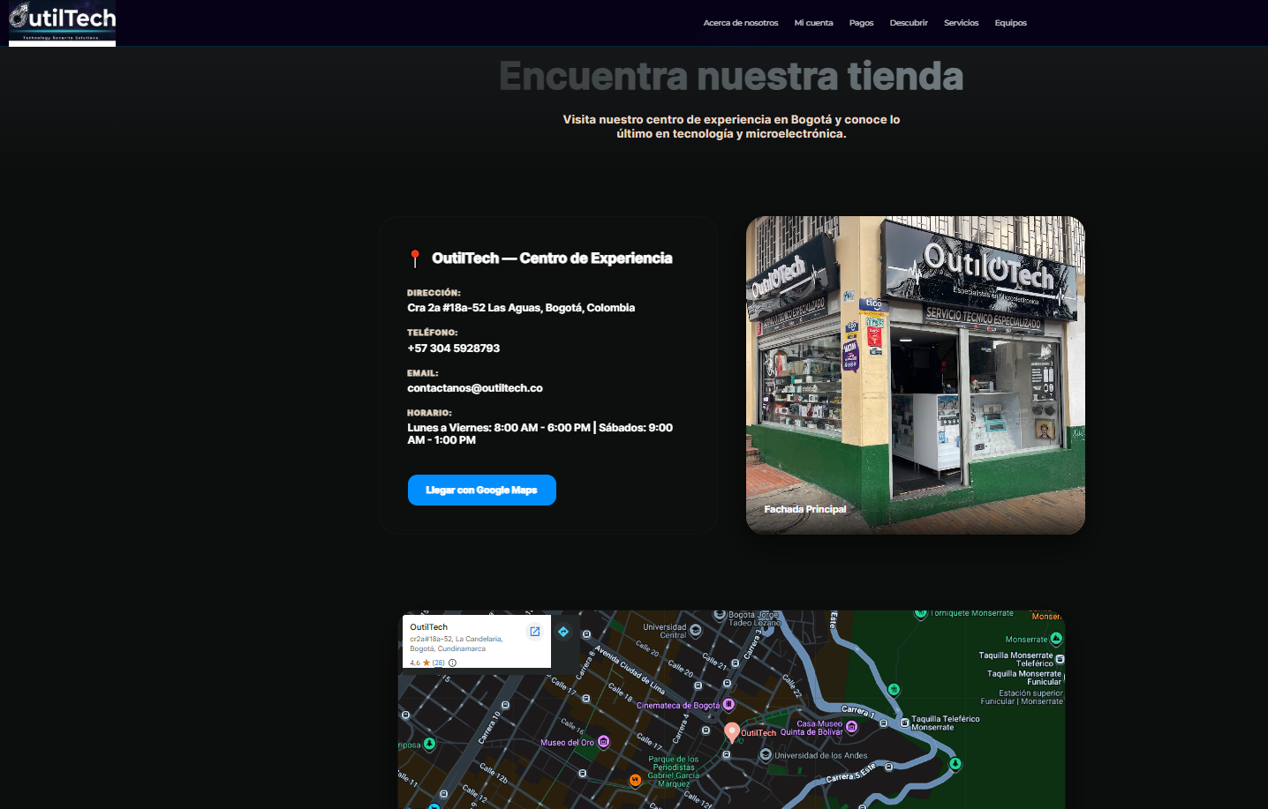
12
MOCKUP 4 NUESTROS PUNTOS EN GOOGLE MAPS
outiltech.co

Slide 14

13
MOCKUP 5 NUESTROS SERVICIOS
outiltech.co

Slide 15
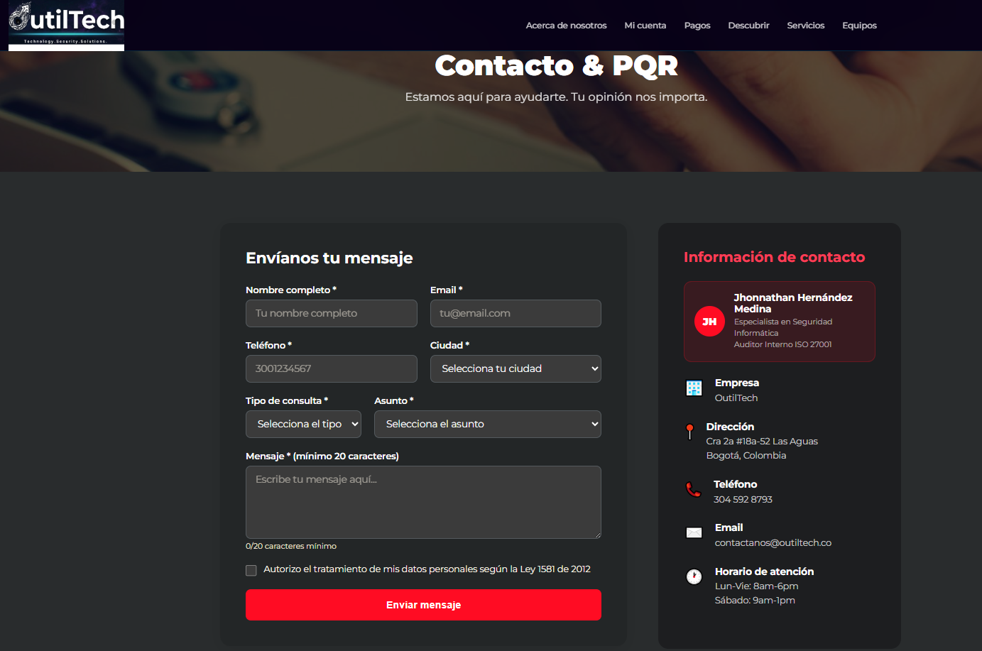
14
MOCKUP 7 ZONA DE CONTACTO
outiltech.co

